Slide 1

Theorieles Kernenergie
Theorieles Kernenergie
Junior Academy NRG
© NRG Academy 2025 Alle rechten zijn voorbehouden.
Niets uit deze uitgave mag worden verveelvoudigd, gekopieerd, gepubliceerd, aangepast of gebruikt in welke vorm dan ook, online en offline, zonder voorafgaande schriftelijke toestemming van NRG Academy.
Notes:
Algemeen
Deze presentatie maakt gebruik van ‘nieuwe-informatie-per-klik’ animaties om teveel tekst in één keer te voorkomen.
Wilt u dat liever niet, raden wij een export naar pdf aan.

Slide 2
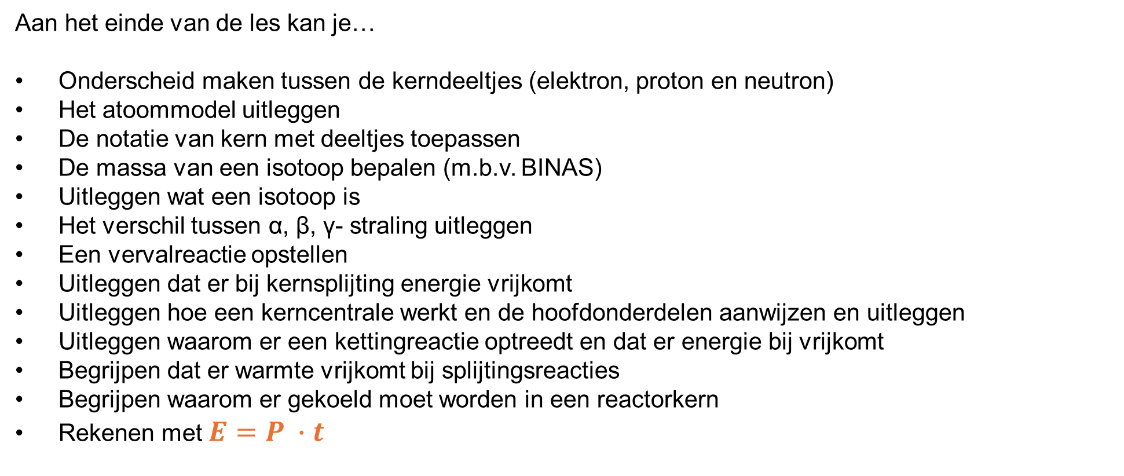
Leerdoelen
Aan het einde van de les kan je…
Onderscheid maken tussen de kerndeeltjes (elektron, proton en neutron)
Het atoommodel uitleggen
De notatie van kern met deeltjes toepassen
De massa van een isotoop bepalen (m.b.v. BINAS)
Uitleggen wat een isotoop is
Het verschil tussen α, β, γ- straling uitleggen
Een vervalreactie opstellen
Uitleggen dat er bij kernsplijting energie vrijkomt
Uitleggen hoe een kerncentrale werkt en de hoofdonderdelen aanwijzen en uitleggen
Uitleggen waarom er een kettingreactie optreedt en dat er energie bij vrijkomt
Begrijpen dat er warmte vrijkomt bij splijtingsreacties
Begrijpen waarom er gekoeld moet worden in een reactorkern
Rekenen met $E=P ∙t$

Slide 3
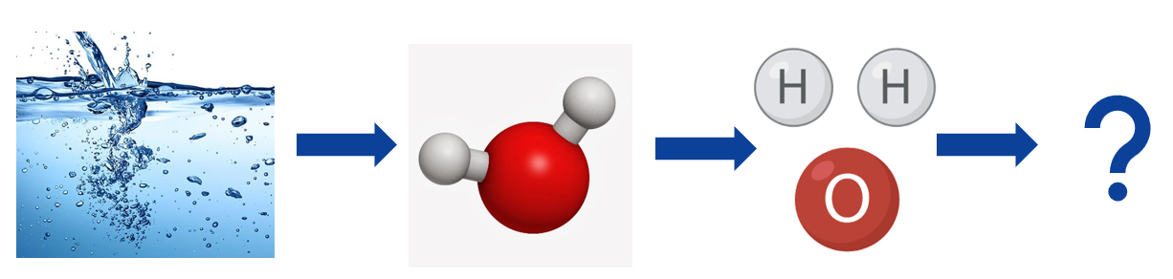
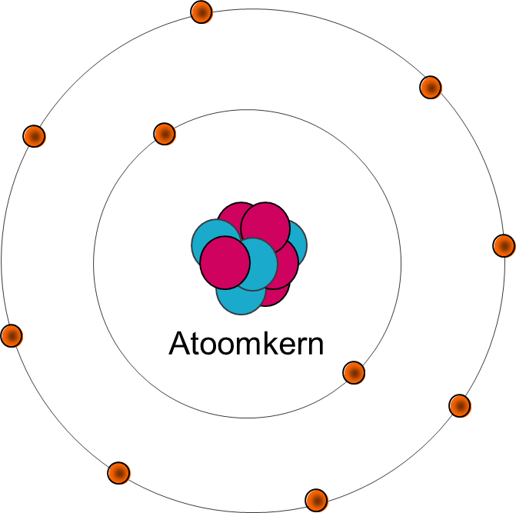
Opbouw van een stof
Moleculen
→ Elementen/atomen
→ Atoomkern en elektronenschil
Atoomkern bestaat uit:
→ Protonen en neutronen (allebei met massa van 1u)
Elektronenschil bestaat uit
→ Elektronen (verwaarloosbare massa t.o.v. protonen/neutronen)
neutron
proton
elektron
Notes:
Van elk element bestaan er meerdere isotopen, afhankelijk van het aantal neutronen in de kern
Een atoom bestaat uit een atoomkern en elektronenschil.
De atoomkern bestaat uit protonen en neutronen. Deze hebben een massa van 1 (u). De elektronenschil bestaat uit elektronen.

Slide 4
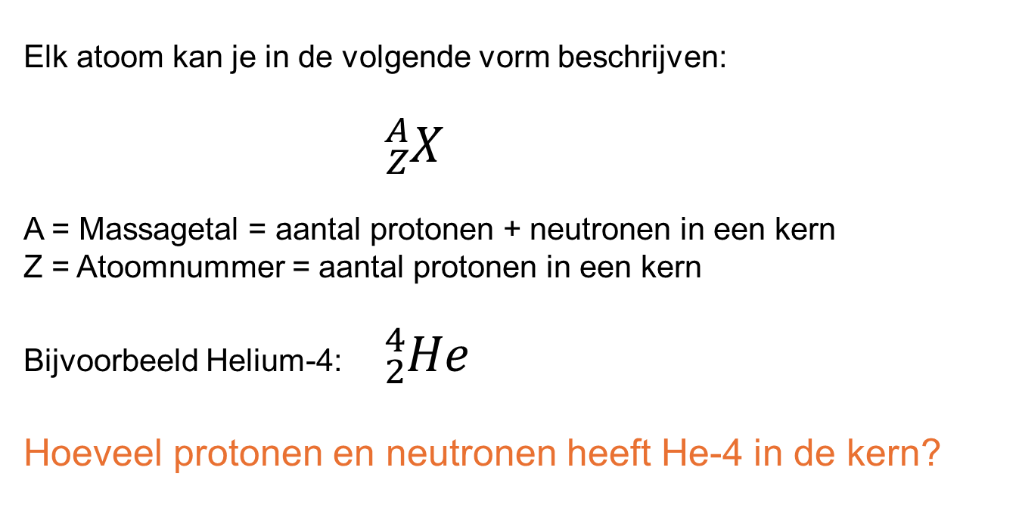
Schrijfwijze atomen
Elk atoom kan je in de volgende vorm beschrijven:
${}_{Z}^{A}X$
A = Massagetal = aantal protonen + neutronen in een kern
Z = Atoomnummer = aantal protonen in een kern
Bijvoorbeeld Helium-4: ${}_{2}^{4}{He}$
Hoeveel protonen en neutronen heeft He-4 in de kern?
neutron
proton
elektron
Notes:
Elk atoom kan je in de volgende vorm beschrijven: ${}_{Z}^{A}X$
Massagetal (A) = aantal protonen + neutronen in een kern
Atoomnummer (Z) = aantal protonen in een kern
He-4 heeft twee protonen en 2 neutronen in de kern

Slide 5
Isotopen
Het aantal protonen bepaald het element
Isotopen → Hetzelfde aantal protonen, verschillend aantal neutronen
Bijvoorbeeld stikstof-14 en stikstof-15
Hoeveel neutronen hebben stikstof-14 en stikstof-15?
neutron
proton
elektron
Notes:
Het aantal protonen bepaalt het element, aangegeven in het periodiek systeem. Dezelfde elementen met een andere massa, door een verschillend aantal neutronen, worden isotopen genoemd.
N-14 heeft 7 neutronen, N-15 heeft 8 neutronen

Slide 6
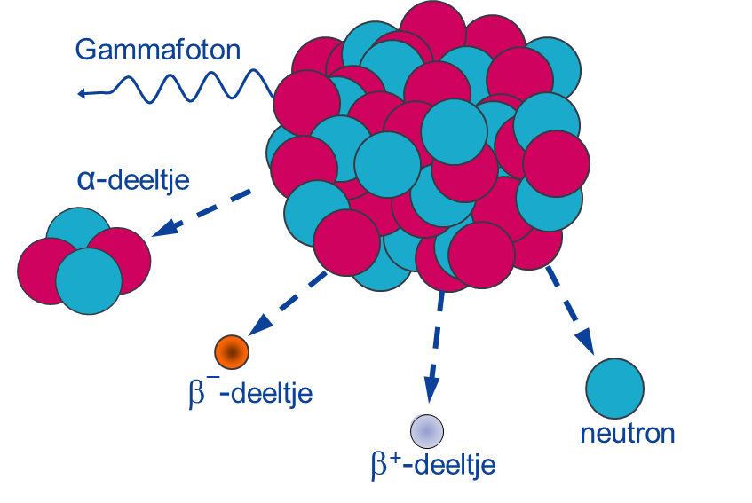
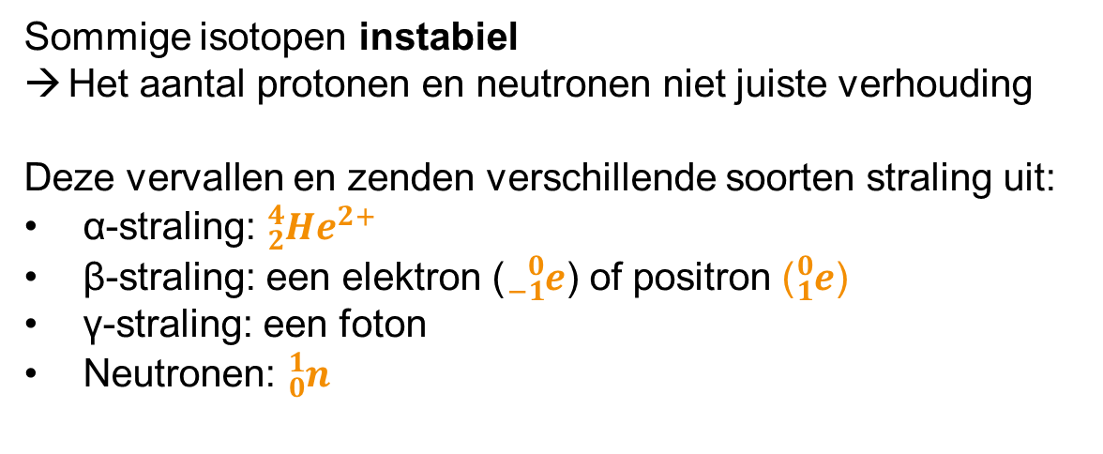
Radioactieve stoffen
Sommige isotopen instabiel
Het aantal protonen en neutronen niet juiste verhouding
Deze vervallen en zenden verschillende soorten straling uit:
α-straling: ${}_{2}^{4}{He^{2+}}$
β-straling: een elektron (${}_{−1}^{0}e$) of positron (${}_{1}^{0}e$)
γ-straling: een foton
Neutronen: ${}_{0}^{1}n$
Notes:
Bij een radioactief isotoop zijn het aantal protonen en neutronen in een instabiele verhouding
Sommige isotopen zijn instabiel. Het aantal protonen en neutronen zijn niet in de juiste verhouding. Deze isotopen vervallen in dochterkernen en zenden daarmee verschillende soorten straling uit.
Verschillende soorten straling zijn:
α-straling: ${}_{2}^{4}{He^{2+}}$
β-straling: een elektron (${}_{−1}^{0}{e^{−}}$) of positron (${}_{1}^{0}{e^{+}}$)
γ-straling: een foton
Bij een vervalreactie komt er energie vrij. Deze wordt meegegeven aan de vervalproducten

Slide 7
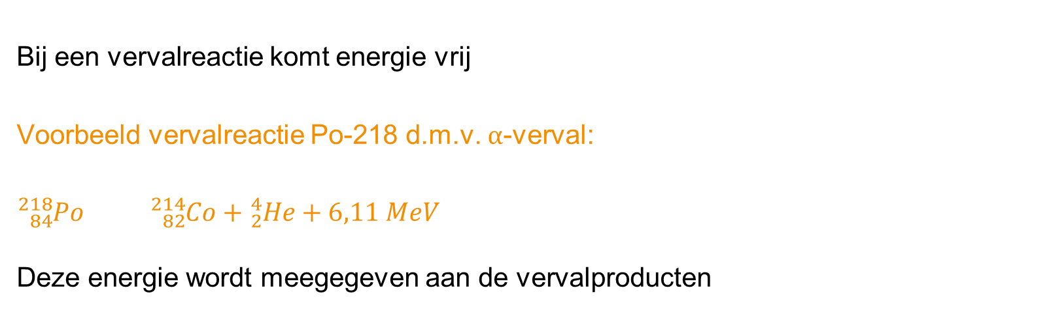
Radioactieve stoffen
Bij een vervalreactie komt energie vrij
Voorbeeld vervalreactie Po-218 d.m.v. $α$-verval:
${}_{84}^{218}{Po}$ ${}_{82}^{214}{Co}+{}_{2}^{4}{He}+6,11 MeV$
Deze energie wordt meegegeven aan de vervalproducten
Notes:
Bij een vervalreactie komt er energie vrij. Deze wordt meegegeven aan de vervalproducten
Bv. α-straling: ${}_{84}^{218}{Po}$ ${}_{82}^{214}{Co}+{}_{2}^{4}{{He}^{2+}}+6,11 MeV$

Slide 8

Oefenen vervalreactie
Geef de vervalreactie van uranium-234. Gebruik hierbij BINAS tabel 25A.
${}_{92}^{234}U$→ ${}_{90}^{230}{Th}+{}_{2}^{4}{He}+4,76 MeV$

Slide 9
Instabiele kern
Als het aantal protonen en neutronen niet in de juiste verhouding is, dan kunnen:
Neutronen en/of protonen worden uitgezonden
Neutronen en/of protonen in elkaar worden omgezet
Oorzaak instabiliteit: | Te veel kerndeeltjes | Verkeerde kerndeeltjes | Te veel energie
Oplossing: | Uitzenden kerndeeltjes | Omzetten kerndeeltjes | Uitzenden energie
Verval: | α-straling neutron straling | β¯-straling β⁺-straling | γ-straling
Notes:
Er zijn verschillende redenen waarom de kern van een radioactief isotoop instabiel is
Als het aantal protonen en neutronen niet in verhouding is, kunnen er neutronen en/of protonen worden uitgezonden of in elkaar om worden gezet.

Slide 10
Opgaven maken
Maak nu de bijbehorende opgaven uit hoofdstuk 2 (Blz. 9)

Slide 11
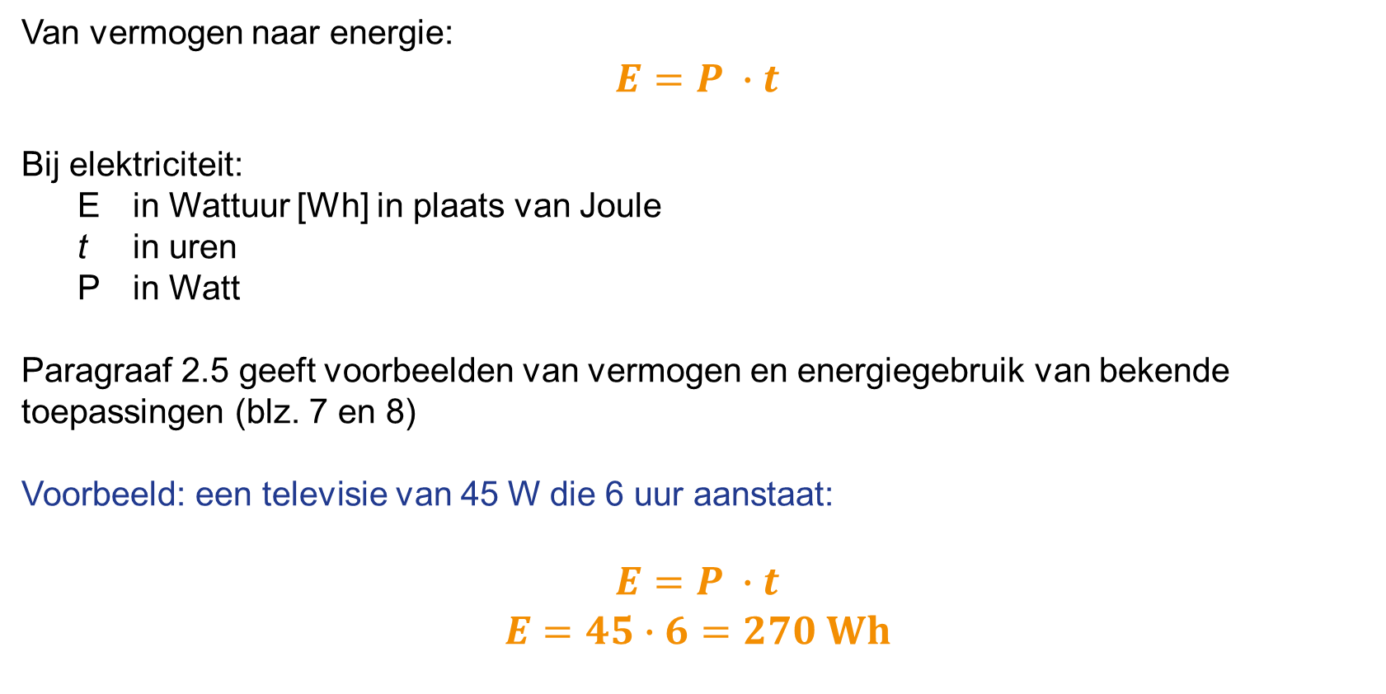
Vermogen en energie
Van vermogen naar energie:
$$E=P ∙t$$
Bij elektriciteit:
E in Wattuur [Wh] in plaats van Joule
t in uren
P in Watt
Paragraaf 2.5 geeft voorbeelden van vermogen en energiegebruik van bekende toepassingen (blz. 7 en 8)
Voorbeeld: een televisie van 45 W die 6 uur aanstaat:
$$E=P ∙t$$
$$E=45∙6=270 Wh$$

Slide 12
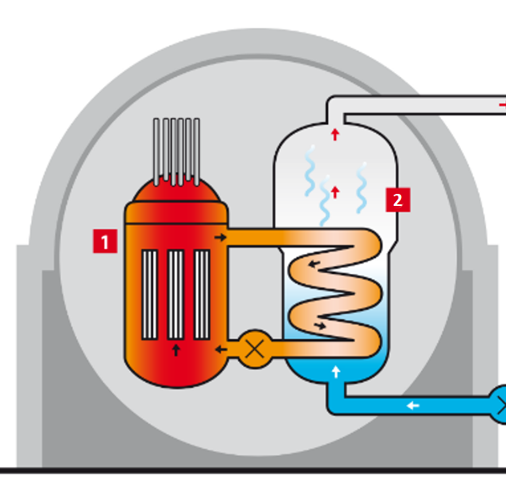
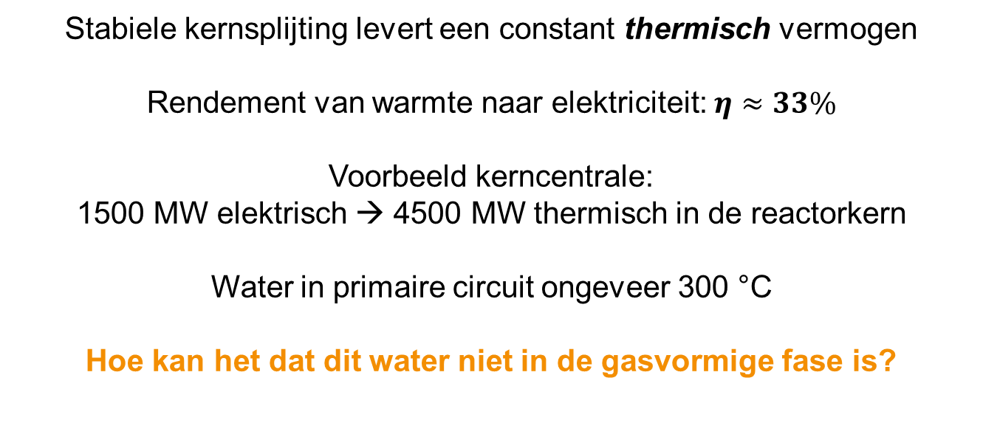
Kerncentrale: de reactorkern
Stabiele kernsplijting levert een constant thermisch vermogen
Rendement van warmte naar elektriciteit: $η≈33\%$
Voorbeeld kerncentrale:
1500 MW elektrisch → 4500 MW thermisch in de reactorkern
Water in primaire circuit ongeveer 300 °C
Hoe kan het dat dit water niet in de gasvormige fase is?
Notes:
De omzetting van warmte in het primaire circuit naar uiteindelijk elektrische energie in het secundaire circuit heeft een rendement van ongeveer 33%. Dit betekent dat bij een kerncentrale van 1500 MW, er 4500 MW aan thermische energie vrijkomt in de reactorkern. Hiermee is de gemiddelde temperatuur van het water in het primaire circuit 300 graden Celsius. Om dit water in een vloeibare staat te houden, staat het reactorvat onder druk, wat het kookpunt van water verhoogt.

Slide 13
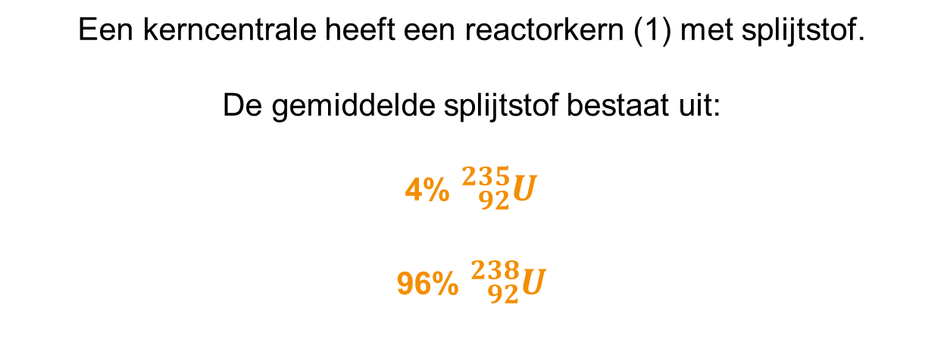
Kerncentrale: de reactorkern
Een kerncentrale heeft een reactorkern (1) met splijtstof.
De gemiddelde splijtstof bestaat uit:
4% ${}_{92}^{235}U$
96% ${}_{92}^{238}U$
Notes:
In een kerncentrale zit een reactorkern waarin een stabiele kettingreactie van ${}_{92}^{235}U$ plaatsvindt
Een kerncentrale heeft een reactorkern met splijtstof. De splijtstof bestaat uit een mix van ${}_{92}^{235}U$ (~4%) en ${}_{92}^{238}U$ (~96%). Het percentage ${}_{92}^{235}U$ is zo laag om de kerncentrale veiliger te maken en om zogenaamde ‘nucleaire proliferatie’, het gebruiken van splijtstoffen voor het ontwikkelen van kernwapens, moeilijker te maken (kernwapens gebaseerd op uranium bevatten >90% ${}_{92}^{235}U$).

Slide 14
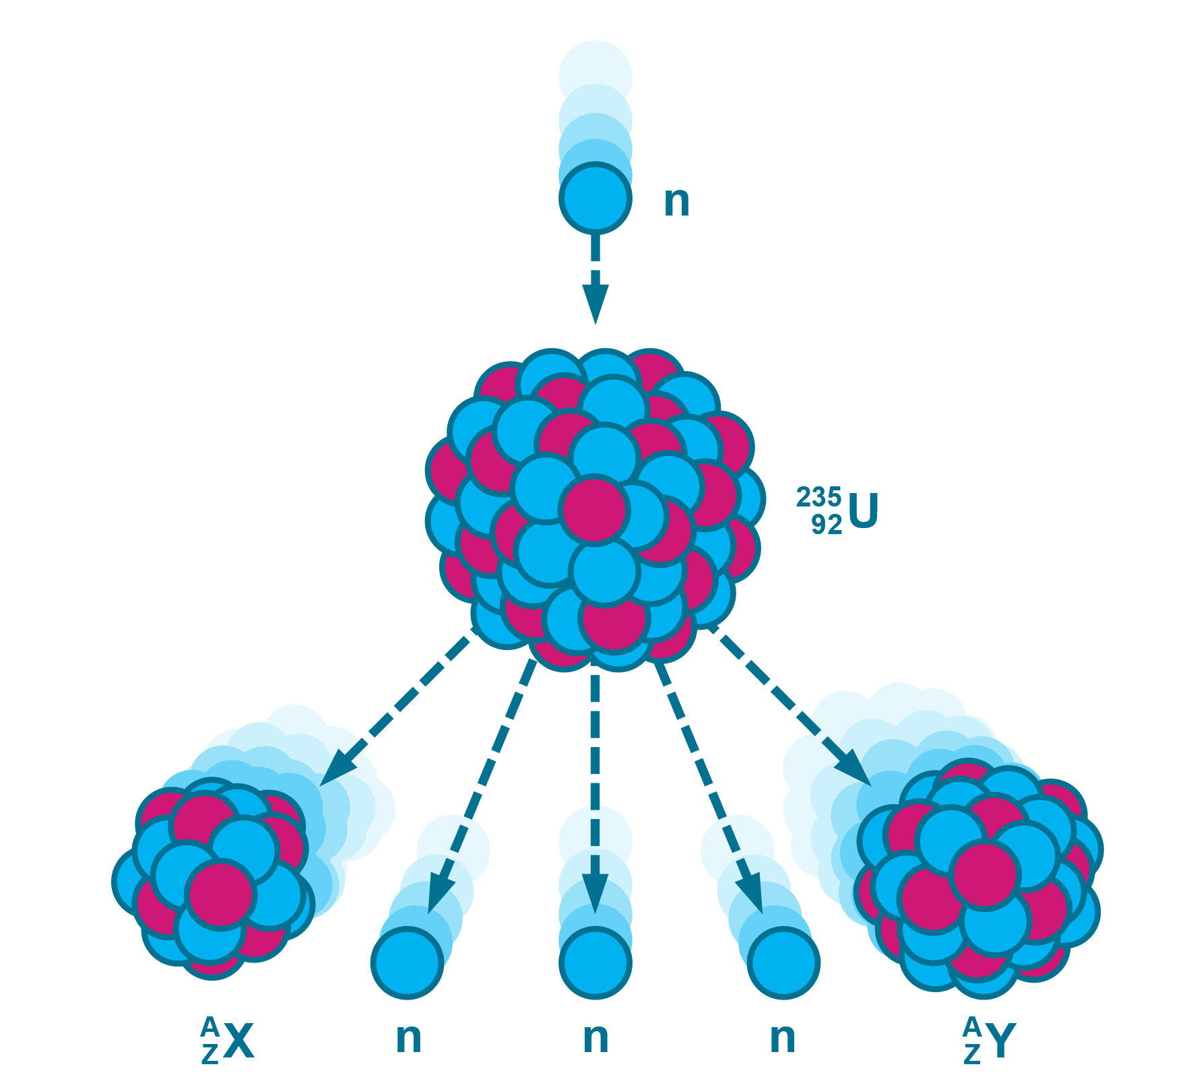
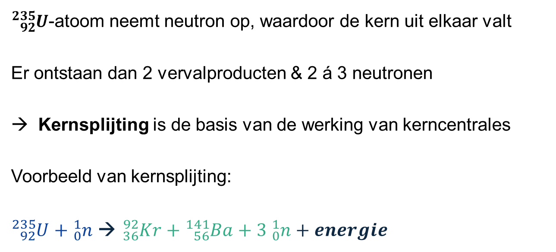
Kernsplijting
${}_{92}^{235}U$-atoom neemt neutron op, waardoor de kern uit elkaar valt
Er ontstaan dan 2 vervalproducten & 2 á 3 neutronen
Kernsplijting is de basis van de werking van kerncentrales
Voorbeeld van kernsplijting:
${}_{92}^{235}U+{}_{0}^{1}n$ → ${}_{36}^{92}{Kr}+{}_{56}^{141}{Ba}+3 {}_{0}^{1}n+energie$
Notes:
Bij stabiele kernsplijting komt er continu energie vrij
Wanneer ${}_{92}^{235}U$-atoom een neutron opneemt wordt deze instabiel. De kern vervalt in twee dochterkernen en twee of drie neutronen. Dit wordt kernsplijting genoemd.
Als precies 1 neutron een nieuw ${}_{92}^{235}U$-atoom aansteekt, is er sprake een stabiele kettingreactie.
Bij elke splijting komt er energie vrij, gemiddeld 200 MeV.
Deze energie is gelijk aan het verschil in massa van het ${}_{92}^{235}U$-atoom en de som van de massa’s van de splijtingsproducten. De energie kan je berekenen via de bekende formule van Einstein:
$ΔE=Δm∗c^{2}$

Slide 15
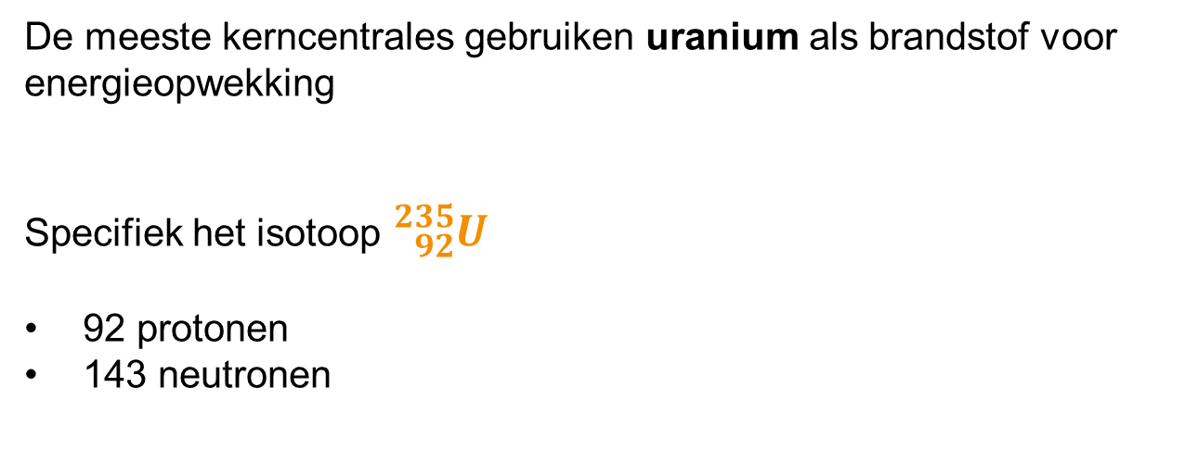
Kernsplijting
De meeste kerncentrales gebruiken uranium als brandstof voor energieopwekking
Specifiek het isotoop ${}_{92}^{235}U$
92 protonen
143 neutronen
Notes:
Bij stabiele kernsplijting komt er continu energie vrij
Wanneer ${}_{92}^{235}U$-atoom een neutron opneemt wordt deze instabiel. De kern vervalt in twee dochterkernen en twee of drie neutronen. Dit wordt kernsplijting genoemd.
Als precies 1 neutron een nieuw ${}_{92}^{235}U$-atoom aansteekt, is er sprake een stabiele kettingreactie.
Bij elke splijting komt er energie vrij, gemiddeld 200 MeV.

Slide 16
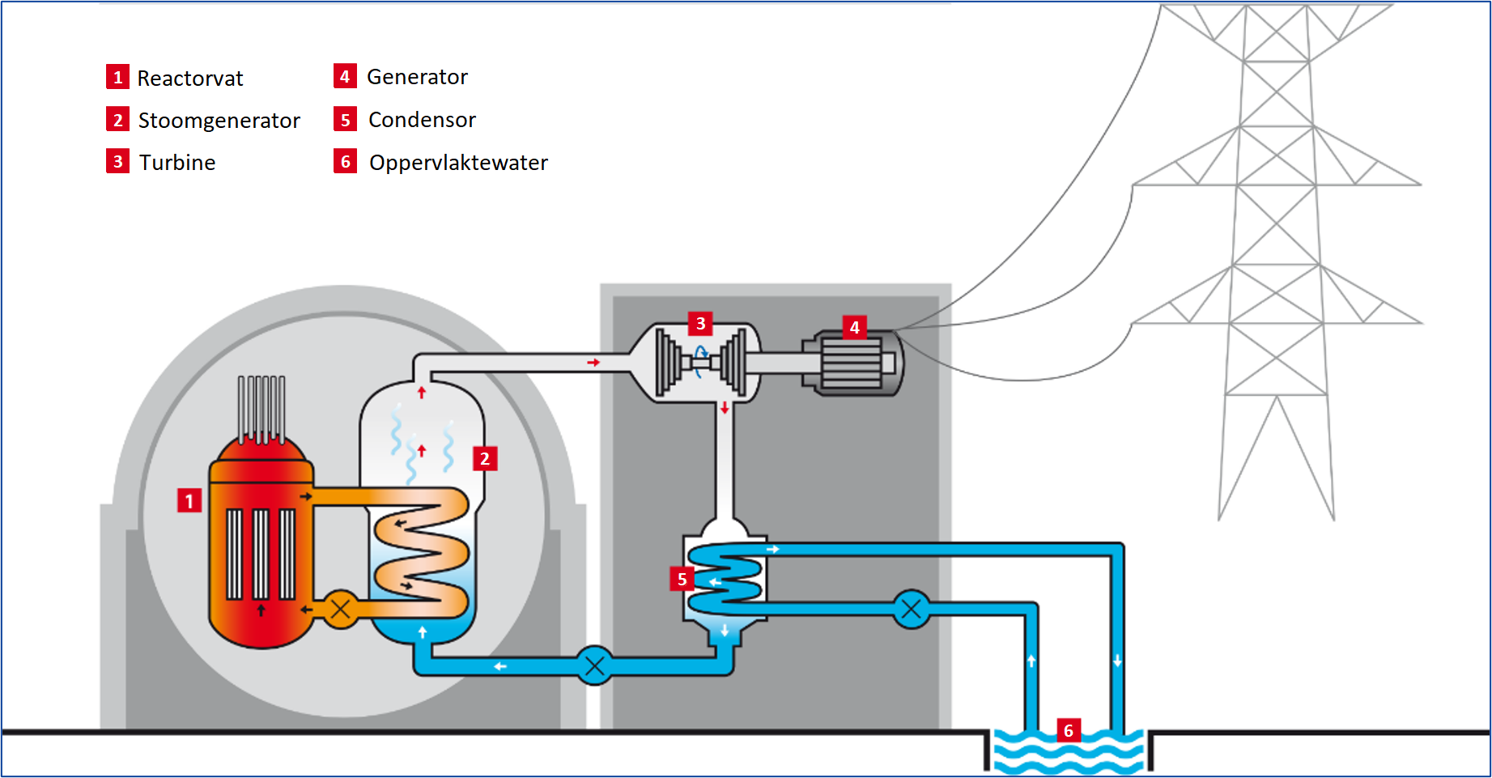
Kerncentrale
Notes:
Er zijn meerdere types kerncentrales, waarbij deze met drie watercircuits veel voorkomt. Er wordt op de volgende manier stroom opgewekt in een kerncentrale:
De kernsplijtingen gebeuren in het reactorvat in het gesloten primaire circuit (1). De warmte die vrijkomt bij deze kernsplijtingen warmt water op die in het circuit zit.
In het gesloten secundaire circuit (2-5) wordt in een stoomgenerator (2) water omgezet in stoom, met behulp van de warmte van het water uit het primaire circuit. Deze stoom drijft een stoomturbine (3) aan en met deze mechanische energie wordt in de generator (4) elektriciteit gegenereerd. De stoom zelf wordt na de stoomturbine weer afgekoeld tot water in de condensor (5). Het water wordt dus constant opnieuw gebruikt.
Om het water af te koelen in de condensor, is constant ‘koud’ water nodig. Om die reden is de kerncentrale aangesloten op het oppervlaktewater (6) of een koeltoren: het tertiaire circuit. Dit is de enige van de drie circuits die een open verbinding heeft met de buitenwereld.
Heel kort gezegd is een kerncentrale dus gewoon een geavanceerde stoommachine!
Een kerncentrale levert veel energie: 1500 MW is een typisch elektrisch vermogen van een kerncentrale. Hiermee kunnen ongeveer 3 miljoen huishoudens van elektriciteit worden voorzien. De kerncentrale die we hebben in Borssele (Zeeland) is echter relatief klein, met een vermogen van ongeveer 500 MW.

Slide 17
Vragen?

